Slide 1
Dias da Integridade e Anticorrupção
2.º ciclo · 10–13 anos
Notes:
Nas notas dos slides serão assinalados exemplos de perguntas para discussão, quando aplicável e se houver oportunidade.
Exemplo: “Pergunta para discussão: Boas intenções bastam para produzir decisões íntegras?"

Slide 2
Enquadramento - Aprendizagens Essenciais
Integridade e anticorrupção em Cidadania e Desenvolvimento
Ciclo | Aprendizagem essencial
1.º ciclo | • Identificar comportamentos de integridade e de corrupção. • Reconhecer situações de justiça e de injustiça. • Rejeitar a discriminação de quaisquer crianças ou de outras pessoas. • Perceber a necessidade de regras de ação individual e coletiva e do seu cumprimento.
2.º ciclo | • Compreender a natureza, incidência e extensão do fenómeno da corrupção em sociedade. • Agir em conformidade com os princípios e valores fundamentais dos Direitos Humanos, tais como a dignidade da pessoa humana, a igualdade, a liberdade e a responsabilidade. • Valorizar a democracia e a paz como condições indispensáveis à salvaguarda dos Direitos Humanos.
3.º ciclo | • Valorizar o papel do aluno-cidadão no desenvolvimento de ações e iniciativas que promovam os princípios éticos da boa governança, na escola, na família e na comunidade. • Compreender as causas e os múltiplos efeitos da corrupção nos direitos e bem-estar das pessoas, nas organizações e no funcionamento e desenvolvimento das sociedades. • Refletir sobre a importância da participação ativa dos cidadãos, nomeadamente os mais jovens, no exercício da democracia.
Secundário | • Salientar a importância dos valores constitucionais e dos princípios éticos e de integridade para uma governança democrática. • Refletir, criticamente, sobre o papel dos cidadãos, do Estado e das organizações da sociedade civil na prevenção e combate à corrupção. • Refletir, criticamente, sobre desafios atuais da democracia, entre os quais a pobreza e a exclusão social, o discurso de ódio, a corrupção, e a desigualdade de género, entre outros. • Propor iniciativas que, no âmbito da ação do Estado ou da sociedade civil, promovam a igualdade e a justiça social.

Slide 3
Este é um recurso editável e flexível.
Os diapositivos não constituem uma sequência obrigatória de exploração. Podem ser selecionados, reorganizados, adaptados e complementados em articulação com o Professor de Cidadania e Desenvolvimento e de acordo com a Estratégia de Educação para a Cidadania da Escola, os objetivos pedagógicos definidos pelos docentes, o contexto da turma e as aprendizagens a desenvolver.
Roteiro de Sessão [Informação para o palestrante]
Apresentação e objetivos:
  Apresentar o tema da sessão, criar um ambiente de participação e explicar o que os alunos irão aprender.
Contextualização:
  Apresentar uma forma prática de decidir, considerando o que é certo, quem é afetado, que regras se aplicam e o que contribui para o bem comum.
Dilemas do quotidiano escolar:
  Apresentar vários dilemas e discutir as possíveis decisões com os alunos, sem antecipar ou dar imediatamente as respostas.
Conceitos-chave:
  Uma vez que já foram apresentados exemplos concretos, ajudar os alunos a distinguir os conceitos de ética, integridade, transparência e corrupção.
Corrupção:
  Explorar o que é a corrupção, reconhecer exemplos do quotidiano, distingui-la de outras situações erradas (erro, injustiça ou falta ética) e refletir sobre as suas consequências para as pessoas, a confiança e o bem comum.
Transparência e participação:
  Explorar como a transparência, a confiança, a participação e a boa governança contribuem para decisões justas, para o funcionamento das instituições e para uma cidadania ativa e responsável.
Exercício com a turma:
  Desafiar os alunos a identificar uma ação concreta, a explicar o valor que protegeu e quem beneficiou.
Síntese da sessão:
  Resumir as principais ideias que os alunos devem reter e os comportamentos que devem ser capazes de aplicar depois da sessão.

Slide 4
A ética ajuda-nos a decidir
Pensar • ouvir • argumentar • decidir
O QUE É CERTO?
QUEM É AFETADO?
Que escolha respeita os valores em causa?
Que pessoas ou grupos podem beneficiar ou sofrer?
DIGNIDADE
REGRAS
Que direitos, liberdades, igualdade e respeito devem ser protegidos?
Que deveres e responsabilidades se aplicam?
BEM COMUM
EXPLICAÇÃO
O que serve o grupo — e não apenas um interesse?
Consigo justificar a escolha com razões claras?
Notes:
Objetivo: Aplicar um método de decisão fundamentada a dilemas escolares e digitais.
Pergunta para discussão: Quem pode ser afetado, mesmo que não esteja presente?

Slide 5
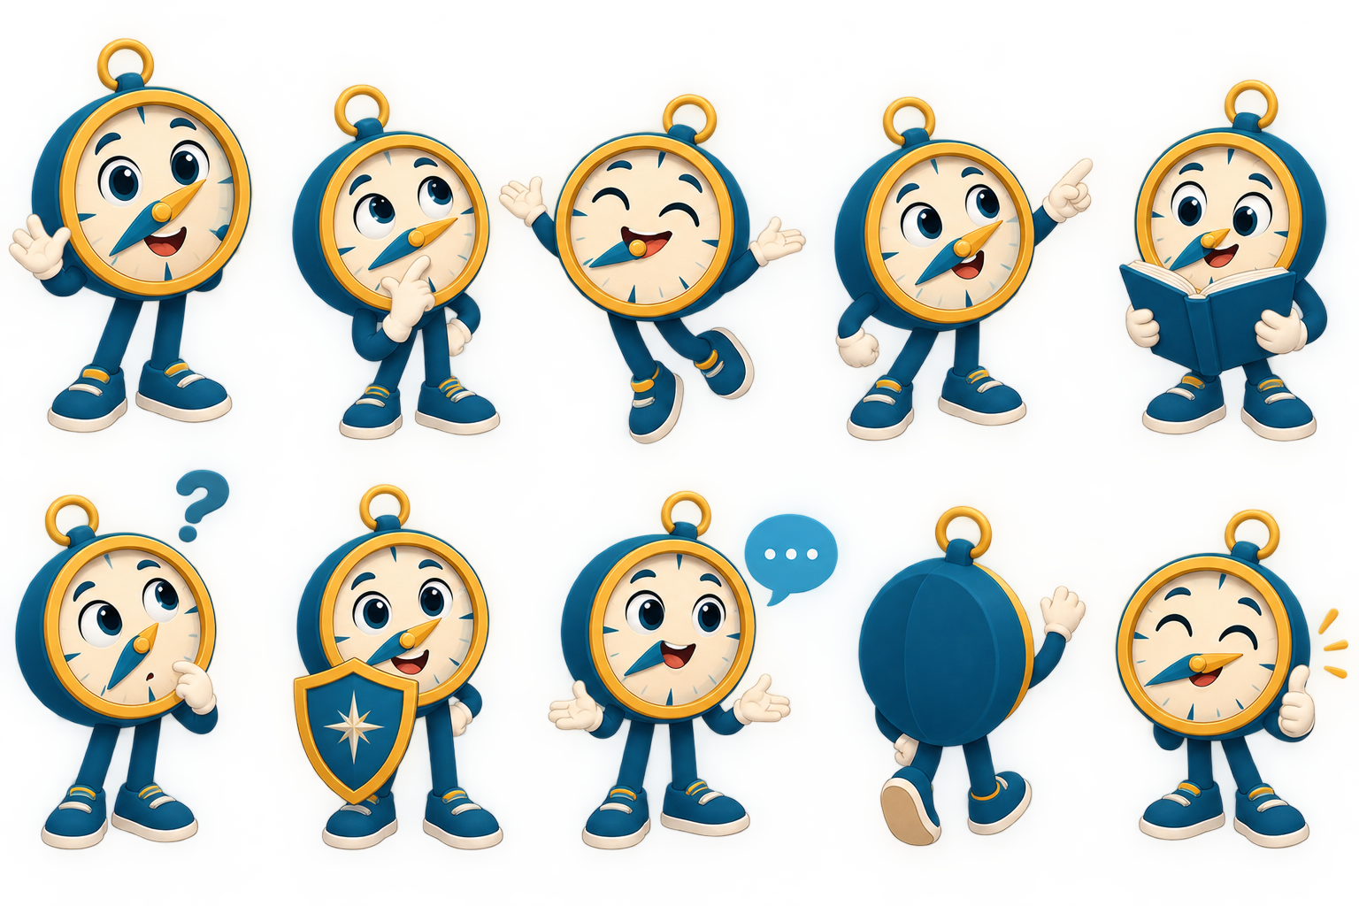
O teu grupo de trabalho decidiu. Mas é correto?
Amizade, pressão, responsabilidade
1 | A FOTO
O grupo quer partilhar uma foto embaraçosa.
Acompanhas, calas-te ou procuras impedir?
Notes:
Objetivo: Criar reflexão e discussão sobre lealdade ao grupo e responsabilidade ética
Pergunta para discussão: Um amigo de verdade pode pedir-nos que prejudiquemos outra pessoa?

Slide 6
Como agir com integridade?
Responsabilidade coletiva não exclui a individual
1 | A FOTO
✓ Não partilhar, pedir ao grupo que não o faça. E se avançarem, avisar um adulto responsável.
A privacidade é um direito!
Notes:
Objetivo: Retomar os dilemas iniciais e mostrar respostas íntegras: verdade, inclusão, privacidade, autoria e honestidade.
Pergunta para discussão: Quando é que um presente pode criar uma expectativa de favor?

Slide 7
O teu grupo de trabalho decidiu. Mas é correto?
Amizade, pressão, responsabilidade
2 | O TRABALHO
Querem copiar texto de um autor, obtido na Internet, sem citar.
O que propões?
Notes:
Objetivo: Criar reflexão e discussão sobre lealdade ao grupo e responsabilidade ética
Pergunta para discussão: Um amigo de verdade pode pedir-nos que prejudiquemos outra pessoa?

Slide 8
Como agir com integridade?
Regresso aos dilemas iniciais
2 | O TRABALHO
✓ Citar as fontes: usar sem citar é apropriação (plágio).
Notes:
Objetivo: Retomar os dilemas iniciais e mostrar respostas íntegras: verdade, inclusão, privacidade, autoria e honestidade.
Pergunta para discussão: Quando é que um presente pode criar uma expectativa de favor?

Slide 9
O que farias nesta situação?
Amizade, pressão, responsabilidade
3 | O TROCO
Recebes dinheiro a mais.
Ficas com ele?
Notes:
Objetivo: Criar reflexão e discussão sobre lealdade ao grupo e responsabilidade ética
Pergunta para discussão: Um amigo de verdade pode pedir-nos que prejudiquemos outra pessoa?

Slide 10
Como agir com integridade?
Regresso aos dilemas iniciais
3 | O TROCO
✓ Devolver o que não nos pertence.
Notes:
Objetivo: Retomar os dilemas iniciais e mostrar respostas íntegras: verdade, inclusão, privacidade, autoria e honestidade.
Pergunta para discussão: Quando é que um presente pode criar uma expectativa de favor?

Slide 11
O teu grupo de trabalho decidiu. Mas é correto?
Amizade, pressão, responsabilidade
4 | A MENTIRA
Um amigo pede que mintas para o proteger.
O que fazes?
Notes:
Objetivo: Criar reflexão e discussão sobre lealdade ao grupo e responsabilidade ética
Pergunta para discussão: Um amigo de verdade pode pedir-nos que prejudiquemos outra pessoa?

Slide 12
Como agir com integridade?
Regresso aos dilemas iniciais
4 | A MENTIRA
✓ Não mentir: ajudar o amigo a assumir a verdade.
Notes:
Objetivo: Retomar os dilemas iniciais e mostrar respostas íntegras: verdade, inclusão, privacidade, autoria e honestidade.
Pergunta para discussão: Quando é que um presente pode criar uma expectativa de favor?

Slide 13
O teu grupo de trabalho decidiu. Mas é correto?
Amizade, pressão, responsabilidade
5 | A EXCLUSÃO
O grupo combina ignorar o novo aluno.
Participas?
Notes:
Objetivo: Criar reflexão e discussão sobre lealdade ao grupo e responsabilidade ética
Pergunta para discussão: Um amigo de verdade pode pedir-nos que prejudiquemos outra pessoa?

Slide 14
Como agir com integridade?
Regresso aos dilemas iniciais
5 | A EXCLUSÃO
✓ Recusar e incluir: ninguém fica de fora.
Notes:
Objetivo: Retomar os dilemas iniciais e mostrar respostas íntegras: verdade, inclusão, privacidade, autoria e honestidade.
Pergunta para discussão: Quando é que um presente pode criar uma expectativa de favor?

Slide 15
O teu grupo de trabalho decidiu. Mas é correto?
Amizade, pressão, responsabilidade
6 | A PALAVRA-PASSE
Conheces a palavra-passe de um colega.
Podes usá-la?
Notes:
Objetivo: Criar reflexão e discussão sobre lealdade ao grupo e responsabilidade ética
Pergunta para discussão: Um amigo de verdade pode pedir-nos que prejudiquemos outra pessoa?

Slide 16
Como agir com integridade?
Regresso aos dilemas iniciais
6 | A PALAVRA-PASSE
✓ Não usar e avisar o colega para a mudar.
Notes:
Objetivo: Retomar os dilemas iniciais e mostrar respostas íntegras: verdade, inclusão, privacidade, autoria e honestidade.
Pergunta para discussão: Quando é que um presente pode criar uma expectativa de favor?

Slide 17

Quatro palavras para compreender e agir
Da escolha individual ao bem comum
Ética
Integridade
Transparência
Corrupção
A bússola: o certo e o errado — e querer fazer o certo
Fazer o certo, mesmo sem ninguém ver
Agir às claras: explicar as decisões e prestar contas
Abusar de um poder ou uma responsabilidade para obtenção de um benefício privado, para si ou terceiro
Fonte: MENAC, Guião de vídeo-aula — Dia da Integridade e Anticorrupção.
Notes:
Objetivo: Conhecer conceitos e relacioná-los com decisões, explicação e responsabilidade.
Pergunta para discussão: Que diferença existe entre agir bem e conseguir explicar por que agimos assim?

Slide 18
A corrupção é uma forma de batota
O que é, onde acontece e que tamanho tem
O QUE É (NATUREZA)
• Usar um poder que nos foi confiado para ganhar vantagem, quebrando as regras justas: é fazer batota num jogo em que todos confiaram.
ONDE ACONTECE (INCIDÊNCIA)
• Onde houver decisões, sobretudo públicas, e exigência de regras e confiança: na escola, no clube desportivo, nas empresas, nos serviços e organizações.
QUE TAMANHO TEM (EXTENSÃO)
• Existe em todos os países, das pequenas batotas do dia a dia às grandes decisões.
• Existe em todos os setores: público, privado e social
• Mas atenção: a maioria das pessoas cumpre as regras. Conhecer a corrupção não é suspeitar de todos, é saber identificar a injustiça, censurá-la e defender o jogo justo.
Quanto mais gente joga limpo, menos espaço fica para a batota.
Notes:
Objetivo: Compreender a natureza, incidência e extensão do fenómeno da corrupção em sociedade.

Slide 19
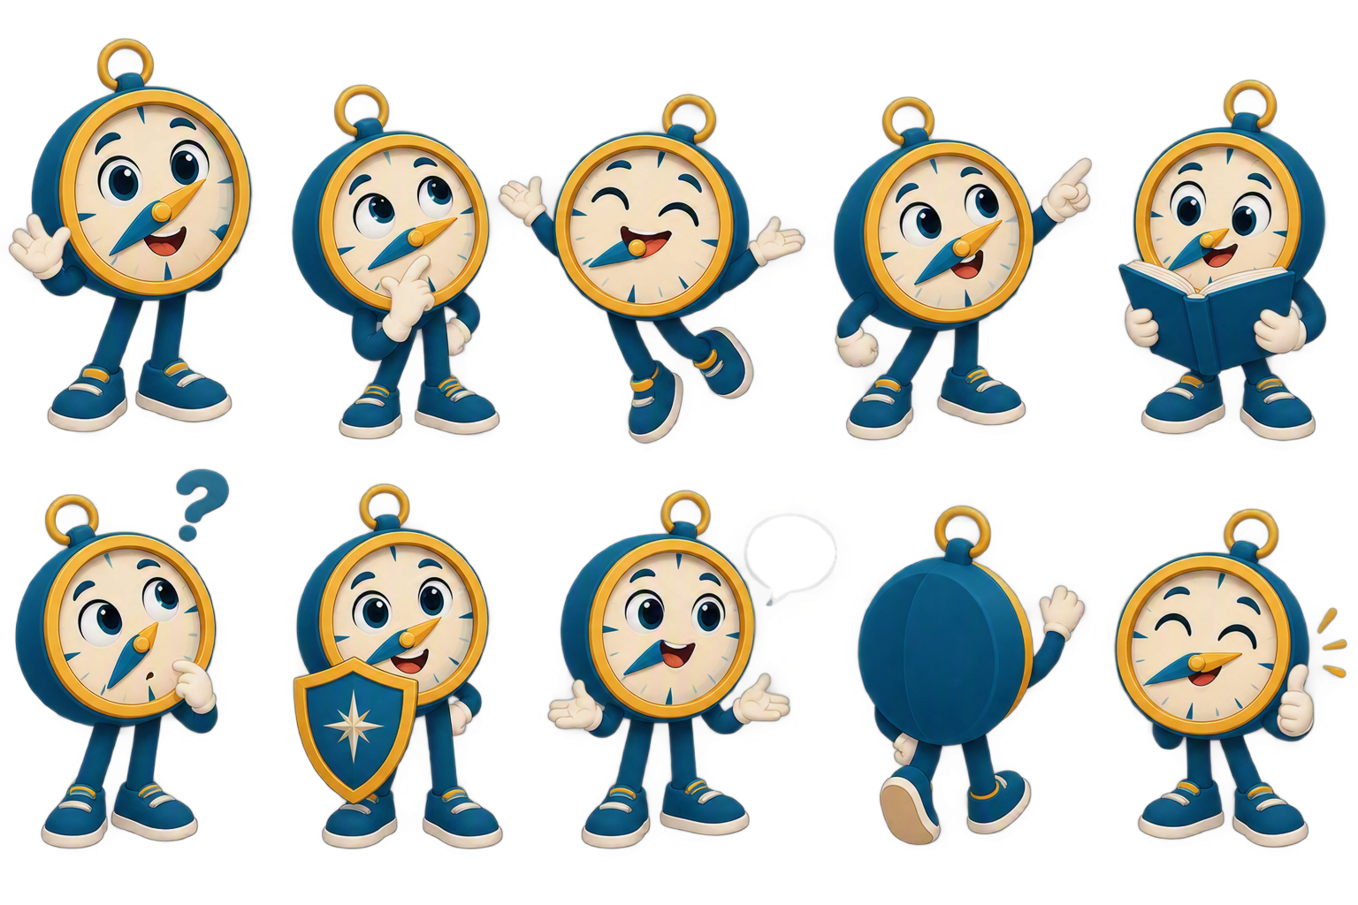
Corrupção: abuso ou desvio de poder
A definição ajuda a reconhecer sem acusar
PORQUE IMPORTA
• Prejudica quem cumpre as regras.
• Retira/desvia recursos destinados ao bem comum.
• Enfraquece o reconhecimento do mérito e a confiança.
ELEMENTOS (definição em sentido lato = fenómeno corruptivo)
• Existe um poder, função ou responsabilidade confiados a uma pessoa
• Esse poder é usado de forma abusiva ou desviante pela pessoa
• Alguém procura uma vantagem indevida para si ou para terceiro.
EXEMPLOS
- Trocar votos por favores.
- Favorecer amigos numa decisão que exige imparcialidade.
- Desviar dinheiro de um projeto.
A integridade constrói,
a corrupção destrói
Notes:
Objetivo: Compreender a estrutura mínima do conceito de corrupção e reconhecer exemplos proporcionais à idade.
Pergunta para discussão: Que poder ou responsabilidade foi confiado em cada exemplo?

Slide 20
Quatro situações hipotéticas na escola
Poder confiado, uso abusivo, vantagem indevida: aplica a definição a cada caso
1
DINHEIRO DA VISITA
Quem guarda o dinheiro da turma usa uma parte para comprar algo para si.
FAZ O TESTE
2
LUGAR NA EQUIPA
1
Que responsabilidade foi confiada?
O capitão promete um lugar a quem lhe der um presente.
2
Como foi usada de forma abusiva?
3
TABLETS DA ESCOLA
Quem os distribui reserva os melhores para os amigos que lhe fazem favores.
3
Quem recebeu a vantagem indevida?
COMPRA PARA A ESCOLA
4
Quem ficou prejudicado?
4
Um adulto responsável escolhe a empresa de um familiar e recebe uma vantagem.
5
Que forma é: desvio, corrupção, troca de favores ou nepotismo?
Situações hipotéticas: o objetivo é reconhecer o mecanismo, não acusar pessoas.
Notes:
Objetivo: Aplicar a definição a situações próximas e perceber quem fica prejudicado.
Cautela: os exemplos são hipotéticos e foram construídos para esta apresentação. Não devem ser usados para qualificar situações reais sem conhecer os factos. Nem toda a injustiça, quebra de regra ou má decisão é corrupção.
Fontes pedagógicas: UNESCO/UNODC, Empowering Students for Just Societies — A Handbook for Primary School Teachers (2019), pp. 19, 35 e 50: recomendam dilemas ligados à escola, discussão em pequenos grupos e cenários quotidianos adequados à idade.
Utilização sugerida: mostrar primeiro esta versão, sem rótulos, e pedir à turma que classifique cada caso com as formas do diapositivo "Onde pode ocorrer a corrupção?" (desvio, corrupção, troca de favores, nepotismo). Só depois mostrar a versão com rótulos.
Variante para a quarta forma (fraude), se houver tempo: "Votos para delegado: quem conta os votos altera o resultado a favor de um amigo."

Slide 21
Quatro situações hipotéticas na escola
Poder confiado, uso abusivo, vantagem indevida: aplica a definição a cada caso
Situações hipotéticas: o objetivo é reconhecer o mecanismo, não acusar pessoas.
1
DESVIO · DINHEIRO DA VISITA
Quem guarda o dinheiro da turma usa uma parte para comprar algo para si.
FAZ O TESTE
2
CORRUPÇÃO · LUGAR NA EQUIPA
1
Que responsabilidade foi confiada?
O capitão promete um lugar a quem lhe der um presente.
2
Como foi usada de forma abusiva?
3
TROCA DE FAVORES · TABLETS DA ESCOLA
Quem os distribui reserva os melhores para os amigos que lhe fazem favores.
3
Quem recebeu a vantagem indevida?
FAVORECIMENTO FAMILIAR · COMPRA PARA A ESCOLA
4
Quem ficou prejudicado?
4
Um adulto responsável escolhe a empresa de um familiar e recebe uma vantagem.
5
Que forma ou formas reconheces: desvio, corrupção, troca de favores ou favorecimento de familiares?
As diferentes formas podem sobrepor-se na mesma situação
Notes:
Soluções: 1 desvio (usar em proveito próprio o que é de todos); 2 corrupção (vantagem em troca de uma decisão); 3 troca de favores (favoritismo: favorecer quem retribui); 4 nepotismo com vantagem (favorecer um familiar e ganhar com isso).

Slide 22
Nem todo o erro ou ilegalidade é corrupção
Rigor antes do rótulo
• Erro: em regra, ocorre sem intenção. Falha de perceção, cálculo, conhecimento.
• Falta ética: contraria valores como honestidade ou respeito.
• Injustiça: prejudica ou trata desigualmente sem razão válida.
• Ilegalidade: viola uma norma legal ou regra jurídica. Não é necessariamente crime. Pode ser meramente civil ou contraordenacional.
• Corrupção (sentido lato ou sociológico): envolve abuso de poder ou responsabilidade para obter vantagem indevida. A qualificação de uma situação como crime depende da lei e da análise dos factos pelas entidades competentes.
• Irregularidade: desvio face a uma norma procedimental ou regulamentar.
Estes comportamentos e situações podem sobrepor-se ou cruzar-se, não são sinónimos
Notes:
Objetivo: Diferenciar erro, falta ética, injustiça, ilegalidade e corrupção.
Pergunta para discussão: Que factos precisamos de conhecer para aplicar cada conceito?

Slide 23
Onde pode ocorrer a corrupção?
Do pequeno favor à decisão com grande impacto
ONDE
• Setor público e privado.
• Escola, desporto, empresas e instituições.
ESCALA
• Dia a dia ou decisões de topo.
COMO
• Corrupção (sentido estrito/criminal): oferecer/prometer/pedir/aceitar algo indevido em troca de uma decisão.
• Nepotismo/favoritismo: favorecer familiares/amigos, em vez do mérito.
• Fraude: enganar para obter vantagem.
• Desvio: usar em proveito próprio o que é de todos.
PERGUNTAS ÚTEIS
• Que responsabilidade foi confiada?
• Foi usada imparcialmente?
• Houve vantagem indevida?
• Quem foi prejudicado?
• Há factos ou apenas suspeitas?
Conhecer não é suspeitar de todos
Fontes: UNODC, E4J Secondary Education — Anti-Corruption Glossary. · MENAC, Guião de vídeo-aula — Dia da Integridade e Anticorrupção.
Notes:
Objetivo: Compreender natureza, formas, setores e escala da corrupção sem normalizar a suspeição.
Pergunta para discussão: Como muda o impacto quando a decisão afeta uma turma ou dezenas a milhares de pessoas?

Slide 24
A corrupção retira oportunidades
Os efeitos vão muito além da vantagem obtida
LIGAÇÃO
vantagem injusta
↓
alguém perde uma oportunidade
↓
o grupo desconfia das regras
↓
participa e coopera menos
Prevenir protege direitos e relações.
PESSOAS
• Menos direitos, recursos e oportunidades.
ORGANIZAÇÕES
• Menos mérito, cooperação e confiança.
SOCIEDADE
• Mais desigualdade e piores instituições.
Fontes: MENAC, Guião de vídeo-aula — Dia da Integridade e Anticorrupção · OCDE, Education for Integrity: Teaching on Anti-Corruption, Values and the Rule of Law (2018).
Notes:
Objetivo: Analisar consequências pessoais, organizacionais e sociais, com foco em direitos, oportunidades e confiança.
Pergunta para discussão: Que efeitos não aparecem logo no momento da vantagem injusta?

Slide 25
Confiança precisa de regras e verdade
Democracia é poder participar, questionar, verificar
PROBLEMA
• Regras desiguais minam a confiança.
• Informação falsa distorce escolhas.
• O cinismo afasta da participação.
ANTES DE PARTILHAR
1. Quem publicou?
2. Que prova apresenta?
3. Outras fontes confirmam?
4. É facto, opinião ou suspeita?
5. A mensagem tenta informar ou apenas provocar?
RESPOSTA
• Verificar e pedir explicações.
• Debater e participar com respeito.
Fontes: Estratégia Nacional de Educação para a Cidadania: https://www.dge.mec.pt/estrategia-nacional-de-educacao-para-cidadania · MENAC, Guião de vídeo-aula — Dia da Integridade e Anticorrupção.
Notes:
Objetivo: Introduzir a relação entre confiança, transparência, literacia mediática e participação democrática.
Pergunta para discussão: Porque pode uma notícia que confirma a nossa opinião exigir ainda mais comprovação?

Slide 26
As mesmas regras devem valer para todos
Estado de direito, direitos e responsabilidade
ESTADO DE DIREITO
• Ninguém está acima da lei, incluindo o Estado e as entidades públicas.
• As regras protegem direitos e limitam o poder.
• As decisões devem ter fundamento legal e poder ser conhecidas e escrutinadas.
BOA GOVERNANÇA
• Legalidade, justiça, imparcialidade, transparência, participação e prestação de contas.
NUM PROJETO DE GRUPO
• Critérios conhecidos
• Tarefas distribuídas com justiça
• Decisões explicadas
• Despesas registadas
• Resultados apresentados a todos.
É boa governança em pequena escala.
Fontes: Estratégia Nacional de Educação para a Cidadania: · MENAC/MECI, Referencial de Educação para a Transparência e Integridade (2024) · UNESCO/UNODC, Empowering students for just societies — A handbook for primary school teachers (2019)..
Notes:
Objetivo: Relacionar Estado de direito e boa governança com práticas transparentes em projetos escolares.
Pergunta para discussão: Como se presta contas num trabalho ou atividade de grupo?

Slide 27
Participar também é prestar contas
Responsabilidade, honestidade e inclusão em projetos comuns
DESAFIO
Num projeto da turma, criar:
• Critérios de decisão
• Registo das escolhas
• Divisão justa de tarefas
• Momento final de prestação de contas.
PARTICIPAR
• Propor, ouvir, votar e colaborar.
CUIDAR
• Proteger pessoas, dados e recursos.
EXPLICAR
• Mostrar como se decidiu.
INCLUIR
• Recusar exclusão e vantagens injustas.
Fontes: Estratégia Nacional de Educação para a Cidadania: https://www.dge.mec.pt/estrategia-nacional-de-educacao-para-cidadania · MENAC, Guião de vídeo-aula — Dia da Integridade e Anticorrupção.
Notes:
Objetivo: Praticar boa governança em projetos escolares e reconhecer participação como dever de explicar e incluir.
Pergunta para discussão: Que ações simples tornariam o nosso próximo projeto mais transparente?

Slide 28
Prevenir e pedir ajuda é tarefa de todos
Cada pessoa tem um papel diferente
SE ALGO GRAVE ACONTECER
• Afasta-te do risco
• Procura um adulto de confiança
• Usa os mecanismos da escola
• Relata factos com rigor
• Distingue facto, suspeita e opinião.
ESCOLA E ESTADO
• Regras claras e resposta adequada.
SOCIEDADE CIVIL
• Informar e propor melhorias.
CIDADÃO
• Reportar pelos meios próprios.
ALUNOS
• Não investigar nem acusar em público.
Fontes: MENAC/MECI, Guia para palestrantes — Dia da Integridade e Anticorrupção. · UNESCO/UNODC, Empowering students for just societies — A handbook for primary school teachers (2019) · Estratégia Nacional de Educação para a Cidadania
Notes:
Objetivo: Distinguir os papéis de instituições, sociedade e cidadãos e ensinar resposta segura a situações graves.
Pergunta para discussão: Que mecanismos de apoio existem na vossa/nossa escola?

Slide 29
O MENAC promove a integridade
Prevenção, conhecimento e recursos para a comunidade educativa
O QUE É
Entidade administrativa independente, criada pelo Decreto-Lei n.º 109-E/2021, de 9 de dezembro.
MISSÃO
Promove a transparência e a integridade na vida pública e em todos os níveis de ensino. Reforça as políticas de prevenção da corrupção.
EDUCAÇÃO
Sensibiliza, forma e cria recursos para a comunidade educativa.
RECURSOS
mec-anticorrupcao.pt
mec-anticorrupcao.pt/escolas/
Fontes: Decreto-Lei n.º 109-E/2021, de 9 de dezembro; MENAC: https://mec-anticorrupcao.pt/ · MENAC/MECI, Guia para palestrantes — Dia da Integridade e Anticorrupção.
Notes:
Objetivo: Apresentar o MENAC e os recursos de prevenção e educação.
Pergunta para discussão: Que diferença existe entre prevenir uma infração e reagir depois de ela acontecer?

Slide 30
Um compromisso em 24 horas
Aprender transforma-se em ação
ESCOLHE UMA AÇÃO
• Citar corretamente uma fonte;
• Incluir alguém que está de fora;
• Corrigir um erro que te favorece;
• Tornar transparente uma decisão do grupo;
• Verificar antes de partilhar.
Depois, explica que valor protegeu e quem beneficiou.
PARA TODOS
Participar com lealdade, respeitar os outros e recusar vantagens injustas.
A integridade não é para um dia.
É para toda a vida.
Notes:
Objetivo: Concluir com transferência imediata para uma ação observável e justificável.
Pergunta para discussão: Que ação escolheste e como saberás que a cumpriste?

Slide 31
Mensagens para reter e aplicar
Conhecimentos e comportamentos para o dia a dia
RETER
APLICAR
A ética orienta as escolhas. A integridade leva-nos a fazer o que está certo, mesmo quando ninguém está a ver.
Transparência significa explicar decisões, poder participar nelas e responder por elas.
Há corrupção quando alguém abusa do poder ou da responsabilidade que recebeu para obter uma vantagem indevida.
Erro, injustiça, falta ética, irregularidade, ilegalidade e corrupção têm significados diferentes.
Os factos vêm antes das suspeitas, acusações e julgamentos.
A corrupção retira direitos, recursos e oportunidades. Também enfraquece o mérito, a cooperação e a confiança entre todos.
Ninguém está acima da lei. O Estado de direito protege os direitos e limita o poder. As decisões justas são equitativas, explicadas e escrutinadas.
A prevenção envolve os alunos, a escola, o Estado, a sociedade civil e entidades como o MENAC.
Antes de decidir, pergunta o que está certo, quem será afetado, que regras se aplicam e como explicarias a escolha.
Diz a verdade, cumpre as promessas e corrige os erros que te favorecem.
Respeita a dignidade, a privacidade, a autoria, os bens, os dados e as palavras-passe.
Recusa a batota, o plágio, a exclusão, o favorecimento, a troca de favores e outras vantagens injustas.
Cita as fontes. Verifica antes de partilhar e distingue factos, opiniões e suspeitas.
Participa com respeito e inclui quem está de fora. Torna claros os critérios, as tarefas, as despesas e os resultados.
Perante algo grave, afasta-te do risco, procura um adulto de confiança e usa os mecanismos da escola.
Relata os factos com rigor. Não investigues nem acuses em público. Escolhe uma ação concreta e transforma-a num hábito.
Notes:
Objetivo pedagógico: reunir as mensagens essenciais da apresentação e ligá-las a comportamentos observáveis no quotidiano escolar.
Sugestão de utilização: pedir a cada aluno que escolha uma mensagem da coluna RETER e uma mensagem da coluna APLICAR. Cada aluno explica, com um exemplo, como pretende pôr a segunda em prática.
Pergunta para discussão: qual destas mensagens é mais difícil de cumprir quando existe pressão do grupo?

Slide 32
A integridade não é para um dia. É para a vida.
https://educarparaacidadania.eduqa.pt/recursos www.mec-anticorrupcao.pt
Notes:
Pergunta para discussão: Que frase desta sessão queres levar contigo?

Slide 33

Enquadramento - Referencial
DGE/MECI, 2024 — Referencial de Educação para a Transparência e Integridade
Objetivo: Enquadrar os conteúdos constantes da presente apresentação
O QUE É
• Documento orientador da DGE/MECI (2024) para a educação pré-escolar e os ensinos básico e secundário, realizado por diversos autores em conjunto.
CINCO TEMAS GLOBAIS
1. Princípios éticos e boa governança.
2. A corrupção em sociedade.
3. Causas e efeitos da corrupção.
4. Programas de prevenção e combate à corrupção.
5. Situações concretas de corrupção.
COMO SE APLICA
• De forma transversal no 1.º ciclo e no ensino secundário; na disciplina de Cidadania e Desenvolvimento nos 2.º e 3.º ciclos - com subtemas, objetivos e descritores próprios de cada ciclo.
Fonte: MECI/DGE, Referencial de Educação para a Transparência e Integridade (2024): mec-anticorrupcao.pt.

Slide 34
Ligações úteis (1/3)
Fontes e recursos para preparar as sessões · por ordem alfabética
• Comissão Europeia — O que é o Estado de direito
https://commission.europa.eu/strategy-and-policy/policies/justice-and-fundamental-rights/upholding-rule-law/rule-law/what-rule-law_pt
• Conselho da Europa
https://www.coe.int/
• Conselho de Prevenção da Corrupção (extinto, mas com recursos)
https://www.cpc.tcontas.pt/
• Convenção das Nações Unidas contra a Corrupção (UNCAC)
https://www.unodc.org/unodc/en/corruption/uncac.html
• Decreto-Lei n.º 55/2018 — Currículo, Cidadania e Desenvolvimento
https://diariodarepublica.pt/dr/legislacao-consolidada/decreto-lei/2018-115645941
• DGE (EDUQA) Educação para a Cidadania e Desenvolvimento
https://cidadania.dge.mec.pt/
• Estratégia Nacional Anticorrupção 2020–2024 (RCM n.º 37/2021) (referência legal)
• Estratégia Nacional de Combate à Corrupção (ENCC)
https://justica.gov.pt/Estrategia-Nacional-de-Combate-a-Corrupcao-ENCC
• Estratégia Nacional de Educação para a Cidadania (RCM n.º 127/2025)
https://www.dge.mec.pt/estrategia-nacional-de-educacao-para-cidadania
• EDUQA, I.P. Educar para a Cidadania
https://educarparaacidadania.eduqa.pt/
• GRECO — Conselho da Europa
https://www.coe.int/en/web/greco
• Índice de Perceção de Corrupção (CPI)
https://www.transparency.org/en/cpi
• Integrity Bootcamp (Transparência e Integridade)
https://transparencia.pt/4-o-integrity-bootcamp-no-agrupamento-de-escolas-de-almodovar/

Slide 35
Ligações úteis (2/3)
Fontes e recursos para preparar as sessões · por ordem alfabética
• Mecanismo Nacional Anticorrupção (MENAC)
https://mec-anticorrupcao.pt/
• MENAC (DL 109-E/2021; Recomendações 8/2024 e 3/2025)
https://www.mec-anticorrupcao.pt/escolas
• Ministério Público – Corrupção e Fraude
https://www.ministeriopublico.pt/perguntas-frequentes/corrupcao-e-fraude
• OECD Anti-Corruption & Integrity
https://www.oecd.org/corruption-integrity/
• OLAF Organismo Europeu de Luta Antifraude
https://anti-fraud.ec.europa.eu/index_pt
• Perfil dos Alunos à Saída da Escolaridade Obrigatória (2017)
https://dge.mec.pt/sites/default/files/Curriculo/Projeto_Autonomia_e_Flexibilidade/perfil_dos_alunos.pdf
• RedEscolas AntiCorrupção (All4Integrity)
https://www.all4integrity.org/redescolas/
• Referencial de Educação para a Transparência e Integridade (2024)
https://mec-anticorrupcao.pt/wp-content/uploads/2025/02/referencial-de-educacao-para-transparencia-e-integridade.pdf
• Transparência e Integridade (Portugal)
https://transparencia.pt/
• Transparency International
https://www.transparency.org/en
• UNICEF Plataforma Escolas (recursos)
https://escolas.unicef.pt/recursos/
• UNODC GRACE / Educação para a Justiça
https://grace.unodc.org/grace/en/primary-and-secondary.html

Slide 36
Ligações úteis (3/3)
Videos (com hiperligação)
• Here Are 10 Ways to Fight Corruption (dez modos de combater a corrupção) (Banco Mundial)
• Diz Não à Corrupção (MENAC)
• Estado de direito (Comissão Europeia)
• Dias 9 de dezembro (ALL4INTEGRITY)
• Proteger o Estado de direito (Tribunal de Justiça da União Europeia)
• O que é o OLAF Minuto Europeu (CE-EU)
• Anti-corruption (UNODC-UNESCO)
• Fighting Corruption in the Developing World (James Long, TEDTalks)
• Como expor a Corrupção, Peter Eigen
• Fazer a coisa certa (Team Fearless)
• Integridade (curta-metragem, Sammy Gerstein)

Slide 37
Referências bibliográficas
Fontes citadas e sugeridas
Aprendizagens Essenciais de Cidadania e Desenvolvimento — Ensino Básico e Ensino Secundário (MECI/DGE, 2025): www.dge.mec.pt.
Constituição da República Portuguesa, artigos 1.º, 2.º, 13.º e 266.º: https://www.parlamento.pt/Legislacao/paginas/constituicaorepublicaportuguesa.aspx
Convenção das Nações Unidas contra a Corrupção (2003): unodc.org/unodc/en/treaties/CAC.
Decreto-Lei n.º 109-E/2021, de 9 de dezembro, na redação atual: diariodarepublica.pt.
Estratégia Nacional de Educação para a Cidadania (2025): www.dge.mec.pt/estrategia-nacional-de-educacao-para-cidadania.
Manual de Educação Anticorrupção (STT, Lituânia): https://www.stt.lt/en/anti-corruption-education/7491
MENAC — Mecanismo Nacional Anticorrupção: mec-anticorrupcao.pt.
MENAC, Guião de vídeo-aula — Dia da Integridade e Anticorrupção (2026).
MENAC/MECI, Guia para palestrantes — Dia da Integridade e Anticorrupção (2026).
OCDE, Education for Integrity: Teaching on Anti-Corruption, Values and the Rule of Law (2018): oecd.org.
Referencial de Educação para a Transparência e Integridade DGE/MECI (2024): mec-anticorrupcao.pt.
Transparency International, What is corruption?: www.transparency.org/en/what-is-corruption.
UNODC, E4J Secondary Education — Anti-Corruption Glossary: unodc.org/e4j.
UNESCO/UNODC, Empowering students for just societies — A handbook for primary school teachers (2019).
Ilustrações geradas com recurso a IA generativa.

Slide 38
A integridade não é para um dia. É para a vida.
https://educarparaacidadania.eduqa.pt/recursos www.mec-anticorrupcao.pt
Notes:
Pergunta para discussão: Que frase desta sessão queres levar contigo?

